Slide 1
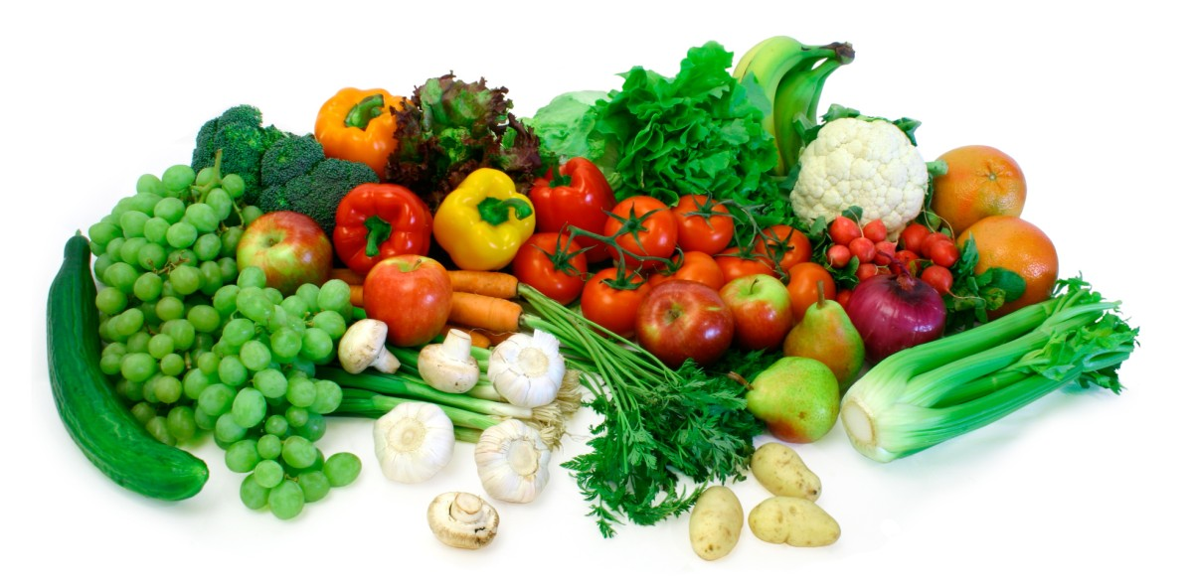
ALIMENTATION

Slide 2
ALIMENTATION/NOURRITURE
De manière générale, la nourriture (ou l'aliment) est un élément d'origine animale, végétale, fongique (parfois bactérienne ou minérale) ou chimique, consommé par des êtres vivants à des fins énergétiques ou nutritionnelles, dans le processus d'alimentation.
Les éléments liquides utilisés dans le même but sont appelés boissons, mais le terme de nourriture peut également s'y appliquer quand il s'agit de potages, de sauces ou autres produits alimentaires.

Slide 3
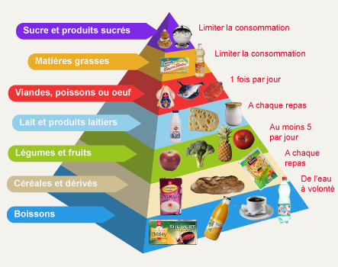
PYRAMIDE DE L’ALIMENTATION

Slide 4
Le petit déjeuner
Au menu du petit déjeuner français:
la baguette : sortie du four ou légèrement grillée ? C’est à chacun de voir;
les tartines de pain : agrémentées de beurre, doux ou demi-sel selon les régions, de confiture et de miel;
les viennoiseries : prennent la forme de croissants au beurre, de pains au chocolat, de brioches ou encore de pains au raisin;
un jus de fruit frais : orange ou pamplemousse essentiellement;
une boisson chaude : café, thé ou chocolat chaud;

Slide 5
Déjeuner:
L'entrée: les crudités, la charcuterie, les tartes salées, les escargots;
Le plat de rèsistance: de la viande ( poisson, porc, poulet, dinde) avec des lègumes (haricots vert, carottes, oubergines), des féculents (pommes de terre, riz, pates), lègumes secs (lentilles, haricots en grains);
Le fromage: (de vache, de chèvre ou de brebis);
Le dessert: fruits, patisseries, glace, entremets (crème caramel, flan, etc);
Les boissons: le vin de table, le vin de pays, le vin d'Appellation d'Origine Controlée, le vin rouge, le vin rosé, le vin blanc, l'eau, les boissons gazeuses, les boissons non-alcoolisées;

Slide 6
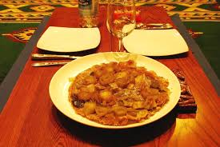
Le gouter:
une tartine de pain avec un morceau de chocolat, ou bien encore d’un pain au chocolat;
Le diner:
les salades composées, une soupe, un potage;

Slide 7
peut causer: Boulimie
ALIMENTATION
Anorexie

Slide 8
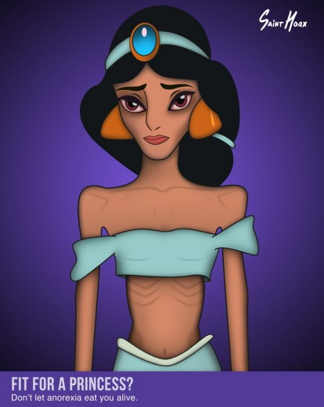
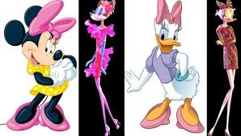
Boulimie Anorexie
Quel est-elle? Quel est-elle?
Quels sont les conséguences de Quelles sont les conséquences boulimie? l’anorexie?

Slide 9
Quel est-elle? (BOULIMIE)
La boulimie est un trouble des conduites alimentaires
Cette maladie est souvent apparentée à une forme d'addiction dans la mesure où l'individu entretiendra avec la nourriture un rapport similaire à celui que certaines personnes peuvent entretenir avec la drogue.
La boulimie est une des formes les plus sévères des troubles alimentaires avec l'anorexie.
La crise de boulimie se caractérise par une augmentation pathologique du besoin de nourriture sans nécessairement ressentir la faim.
L'individu boulimique peut avoir recours à certains actes en vue de stabiliser son l'utilisation inappropriée de laxatifs et/ou de diurétiques, la pratique poids, tels que la provocation du vomissement, excessive de sport et une restriction alimentaire très sévère.
Ces actes ont pour principal objectif de réduire au maximum la quantité de calories ingérées lors de la crise de boulimie. Bien que la personne boulimique croit réussir à éliminer toutes ces calories, ce n'est bien souvent pas le cas et, en général, les crises s'accompagnent d'une prise de poids plus ou moins importante.

Slide 10
Les Causes de la Boulimie
Culture:Les femmes dans les pays développés sont constamment dirigés vers un certain idéal de beauté. Voir partout des images de femmes parfaites et maigre, il est difficile d'accepter et d'aimer votre corps tel qu'il est.
Famille:Si votre mère ou votre sœur souffrent ou ont souffert de boulimie, vous êtes également plus à risque. Les parents qui font beaucoup d'attention à l'apparence physique, sont toujours sur un régime alimentaire ou critiquent les corps des enfants augmentent la probabilité que leur enfant souffre de boulimie.
Trauma ou de stress sources:Les événements traumatiques, tels que le viol ou les sources de stress, comme le début d'un nouvel emploi, peuvent causer la boulimie.
Personnalité:les personnes qui souffrent de boulimie ne seront probablement pas comme elles pensent d’ètre; détestent leurs apparence physique ou elles essayent un profond désespoir; en plus elles ont souvent des sautes d'humeur fortes, du mal à exprimer des émotions négatives ou elles sont incapable de contrôler un comportement impulsif.
Les facteurs biologiques:Génétiques, les hormones et les neurotransmetteurs sont probablement des facteurs qui peuvent influer sur l'apparition de la boulimie.

Slide 11
Conséquences Boulimie
Sang.
anémie
Cerveau.
la dépression,
la peur de prendre du poids,
anxiété,
des vertiges,
culpabilité,
faible estime de soi.
Cheeks.
gonflement,
douleur.
Coeur.
rythme cardiaque irrégulier,
l'affaiblissement du muscle cardiaque,
l'insuffisance cardiaque,
pouls faible,
basse pression.
Bouche:
caries,
l'érosion de l'émail des dents,
gingivites,
Dents sensibles au froid et à chaud.
les fluides corporels.
déshydratation,
manque de potassium, de magnésium et de sodium.
Gorge et de l'œsophage:
les ulcères,
irritation,
lacérations,
présence de sang dans les vomissures
Reins:
Les problèmes dus à l'abus de diurétiques.
Muscles.
fatigue
Estomac.
les ulcères,
douleur,
lacérations,
le ralentissement de la fonction intestinale.
Intestin:
la constipation,
défécation irrégulière,
gonflement,
la diarrhée,
crampes abdominales.
Peau:
Abrasions des articulations des mains,
la peau sèche.
Hormones.
L'absence de menstruations,
cycle irrégulier.

Slide 12
Quel est-elle?(Anorexie)
L'anorexie mentale est l'un des troubles alimentaires les plus courants, et consiste dans la perte d'appétit, et par conséquent du poids.
Une personne devient anorexique quand on va réduire interrompre l'alimentation habituelle
il tombe en dessous de 85% de ce qui est des personnes de poids normal du même âge,
Certains sujets peuvent être réduits à pas peser plus de 30 livres, avec la disparition totale des réserves de graisse du corps, et avec la perte de toutes les courbes classiques de la figure féminine, à l'exception partielle des seins.

Slide 13
Le Causes de l’anorexie
il y a plusieurs facteurs d'ordre psychologique, environnementaux et sociaux qui conduisent le patient à surestimer le facteur de corps, et de le placer avant tous les autres.
L'influence négative des autres membres de la famille,
Les pressions ou les attentes ou les sens de la négligence de leurs parents ou le ridicule de leurs pairs excessifs sont quelques-unes des raisons qui déclenchent le rejet de la nourriture
Ce qui dans certains cas sont associés à un comportement auto-destructeur comme l'alcool ou l'abus de drogues.

Slide 14
Conséquences de l’anorexie
Chez les femmes, un réveil est l'interruption du cycle menstruel pendant au moins trois mois consécutifs.
Les effets de troubles de l'alimentation sont variés. Dans le physique peut causer des dommages permanents à de nombreux organes internes, y compris le foie, le cœur, les reins, le système digestif, les os, les dents et les gencives. Anorexie peut en effet déclencher une insuffisance rénale
Des troubles cardio-vasculaires,
la perte des cheveux et des dents.
Elle peut aussi causer des problèmes du système nerveux, un retard de croissance, une hémorragie interne. Psychologiquement, il provoque la dépression, la culpabilité, les sautes d'humeur et des délires.

Slide 15
Je pense…
Alessandro pense que ce phénomène est dangereux et doit être mis en contraste avec des remèdes
Marco pense que nous devrions accepter notre corps et je pense que pour rester en bonne santé, nous devons avoir une bonne nutrition.
Paulette pense que la boulimie et l'anorexie sont les maladies qui doivent être guéries.
Praveen pense que pour résoudre l'anorexie on doit garder une bonne base pour la nourriture et au lieu de résoudre la boulimie on doit toujours avoir une base régulière, mais surtout vous ne devez pas manger de la nourriture au MC Donald, Burger King court, c’est-à dire seulement les choses qui ne sont pas à l'engraissement
Swasthika pense que il faut bien se nourrir pour garder le corps sain.

Slide 16
Cette présentation est faite par:
Burbano Paulette
Morgante Alessandro
Palmeri Marco
Pathmasri Praveen
Sasiyendran Swasthika

